Slide 2
Seguro de Casa Habitación

Slide 3
Contenido
Características del Seguro de Casa Habitación
Bienes Cubiertos y Deducibles
Beneficios Adicionales
Que hacer en caso de Siniestro
Contactos

Slide 4


Seguro de Casa Habitación
Pensando en protegerte a ti, a tu familia y a tus pertenencias, hemos diseñado junto con Zurich de México, S.A. el mejor producto de protección patrimonial que ampara tu casa y sus contenidos contra los principales riesgos a los que se encuentran expuestos.

Slide 5
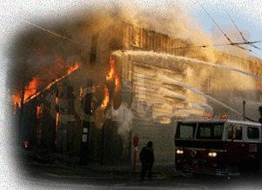
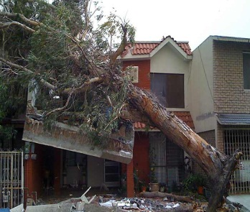
Seguro de Casa Habitación
Bienes Cubiertos y Deducibles
Cobertura | Deducibles
Incendio, rayo y explosión de la Construcción Incluye los daños a la edificación, sin incluir terreno, ni cimentación. Incendio, rayo y explosión de Contenidos Incluye los daños a los bienes muebles, menaje de casa, blancos excluyendo equipos electrónicos. Rotura o filtraciones accidentales de tuberías y sistemas de abastecimientos de agua Caída de Arboles, Caída de Aviones | Sin deducible. 1% de la pérdida con mínimo de $1,000 M.N

Slide 6


Seguro de Casa Habitación
Bienes Cubiertos y Deducibles
Cobertura | Deducibles
Terremoto Riesgos Hidrometeorológicos. | Zona 1 y 2: 2% de la pérdida con mínimo de $1,000.00 M.N. y coaseguro del 10% Zona 3: 3% de la Suma Asegurada del Edificio y/o Sus Contenidos con mínimo de $ 1,000 M.N. y Coaseguro del 20% 1% de la pérdida con mínimo de $1,0000 M.N. y coaseguro del 10%

Slide 7
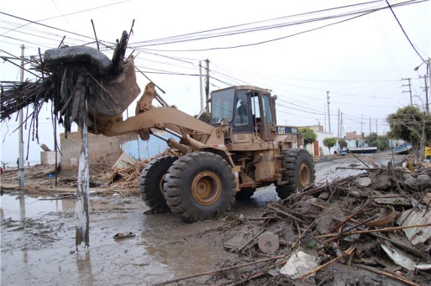
Seguro de Casa Habitación
Bienes Cubiertos y Deducibles
Cobertura | Deducibles
Remoción de escombros.- Demoliciones, limpieza o acarreos. Gastos Extraordinarios.- Renta de casa ó casa de huéspedes, hotel, Gastos de mudanza, etc. | Sin Deducible Sin Deducible

Slide 8
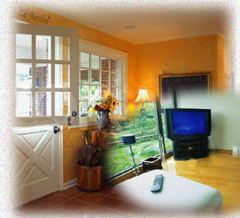
Seguro de Casa Habitación
Bienes Cubiertos y Deducibles
Cobertura| | Deducibles
Robo de contenidos de casa habitación. (Menaje de casa, Obras de arte, joyas, artículos de difícil reposición, etc.) Está cubierto el robo con violencia física o moral. No está cubierto el Robo sin violencia. | 10 % sobre la pérdida, con un mínimo de $750.00 M.N.

Slide 9

Seguro de Casa Habitación
Bienes Cubiertos y Deducibles
Cobertura | Deducibles
Robo de Efectivo y Valores Esta cubierto el robo con violencia física o moral. No está cubierto el Robo sin violencia. | 10 % sobre la pérdida, con un mínimo de $750.00 M.N.

Slide 10

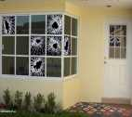
Seguro de Casa Habitación
Bienes Cubiertos y Deducibles
Cobertura | Deducibles
Rotura accidental de los cristales Nota: Es necesario que los cristales cuenten con espesor igual o mayor a 4 mm, domos, Acrílicos, espejos cristales con tratamientos especiales que formen parte de muebles, edificio como son puertas, ventanas, techos. | 5% sobre la pérdida con mínimo de 3 días de salario mínimo vigente en el D.F.

Slide 11

Seguro de Casa Habitación
Bienes Cubiertos y Deducibles
Cobertura | Deducibles
Equipo Electrónico y electrodoméstico Se cubre cualquier daño por Incendio, Explosión, Rayo, Arco Voltaico, Impericia o descuido. Esta cubierto el Robo con violencia También se cubre cualquier daño derivado de Granizo, huracán, Inundación o Terremoto. Hurto para equipos fijos | 5% del valor del equipo asegurado, con mínimo de $500 M.N. Para Hurto: 20% del valor de reposición del equipo dañado

Slide 12
Seguro de Casa Habitación
Bienes Cubiertos y Deducibles
Cobertura | Deducibles
Rotura de maquinaria y calderas Están cubiertos todos los daños derivados de explosión física, daños a contenidos y tuberías. | 1% del valor de reposición del equipo dañado, con mínimo de $ 200 M.N.

Slide 13

Seguro de Casa Habitación
Bienes Cubiertos y Deducibles
Cobertura | Deducibles
Responsabilidad Civil Están cubiertos los Daños a terceros en sus bienes y personas, derivados de las actividades familiares. La cobertura considera hechos no intencionales por los cuales el asegurado y/o su familia sea responsable. Esta cobertura ampara también cualquier responsabilidad derivada de eventos ocasionados por el personal domestico. | Sin deducible

Slide 14
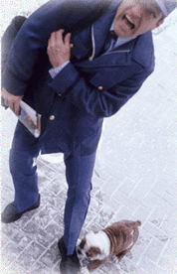
Seguro de Casa Habitación
Bienes Cubiertos y Deducibles
Cobertura | Deducibles
Responsabilidad Civil Ejemplos de posibles siniestros: Rotura de piezas de cristal cortado en tienda departamental, por el niño pequeño. Mordedura del perro al vecino. Caída de objetos a los bienes del vecino, postes de básquetbol en el coche del vecino, etc.(Siempre y cuando sea derivado de una actividad familiar o por el personal domestico) | Sin deducible

Slide 15
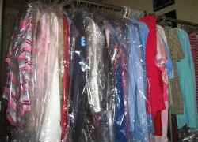


Seguro de Casa Habitación
Sublímites de Cobertura
Dentro de la Incendio Contenidos:
Están cubiertas las prendas de vestir en poder de tintorerías, lavanderías y sastrerías para su reparación, hasta con un limite de $32,000 M.N. por evento y $8,000 M.N. por prenda.
Dentro de la Sección de Robo con Violencia están cubiertos:
En caso de robo se amparan obras de arte y joyas hasta por el 15% adicional a la suma asegurada de Robo con máximo de $25,000 por pieza o juego o la cantidad que resulte menor.
Se cubren también en caso de Robo objetos personales (como relojes), hasta el 15% adicional a la suma asegurada de Robo con máximo de $100,000 por pieza o juego o la cantidad que resulte menor.

Slide 16
Seguro de Casa Habitación
Sublímites de Cobertura
Responsabilidad Civil Familiar
Responsabilidad Civil Arrendatario: Incluido, en el límite de R.C. familiar (esta cobertura aplica sólo en caso que el asegurado no sea propietario del inmueble).
Dentro de la sección de RC Familiar se cubrirá daños por accidentes al personal doméstico dentro o fuera del domicilio siempre que este desarrollando tareas de empleado doméstico hasta un sublímite del 10%

Slide 17
Seguro de Casa Habitación
Beneficios Adicionales
Zurich Asistencia: se tienen 3 eventos al año, y los demás evento con precios preferenciales.
Gastos Funerarios: Por reembolso se cubren $ 30,000 por persona de la Familias, los beneficiarios serían, el titular de la póliza (Para nuevo ingreso hasta antes de cumplir los 65 años, para renovaciones hasta antes de cumplir los 70 años, para hijos hasta 18 años).

Slide 18
¿Qué hacer en caso de Siniestro?
Seguro de Casa Habitación
En caso de SINIESTRO, éste deberá ser reportado a la brevedad posible al departamento de Siniestros Daños de Adrisa.
Dar aviso en paralelo a las autoridades correspondientes (Bomberos, Protección Civil, Ministerio Público, etc.), en caso de ser necesario.
Es de suma importancia tomar impresiones fotográficas de los daños, elaborar una relación de bienes afectados y de ser posible, filmar un vídeo.

Slide 19
Estructura de Siniestros Adrisa
Miguel Angel Morales
Tel. (55) 5246-4215
E-mail: miguelangel.morales@adrisa.com.mx
Cel. 04455 4084-6280
Elias Cabello Rodal
Tel. (55) 5246-4243
E-mail: elias.cabello@adrisa.com.mx
Cel. 04455-5433-0449
Sandra Meza Palestino
Tel. (55) 5246-4208
E-mail: sandra.meza@adrisa.com.mx
Abraham Guzman Yañez
Tel. (55) 5246-4225
E-mail: abraham.guzman@adrisa.com.mx
Cel. 04455 2335-2738
Axel Balderas Vega
Tel. (0155) 5246-4225
E-mail: marco.balderas@adrisa.com.mx
Cel. 04455-5418-0003

Slide 20

Estamos para
serviles

